Slide 1
Automação da iluminação
Engenharia de Computação
João Aylton da Silva Mariotto
Matheus Dozono Yokoo

Slide 2
Protótipo
Automatizar o sistema de luzes do ambiente utilizando sensores de luminosidade e sensores de movimento para condicionar a aplicação e torná-la inteligente, juntamente com uma placa de comando para o controle de eventos.
Sendo o sensor de luminosidade o controlador do sistema, dependendo da captação e resposta dele para funcionar ou não o sistema.
E o sensor de movimento indicando a necessidade de iluminação.

Slide 3
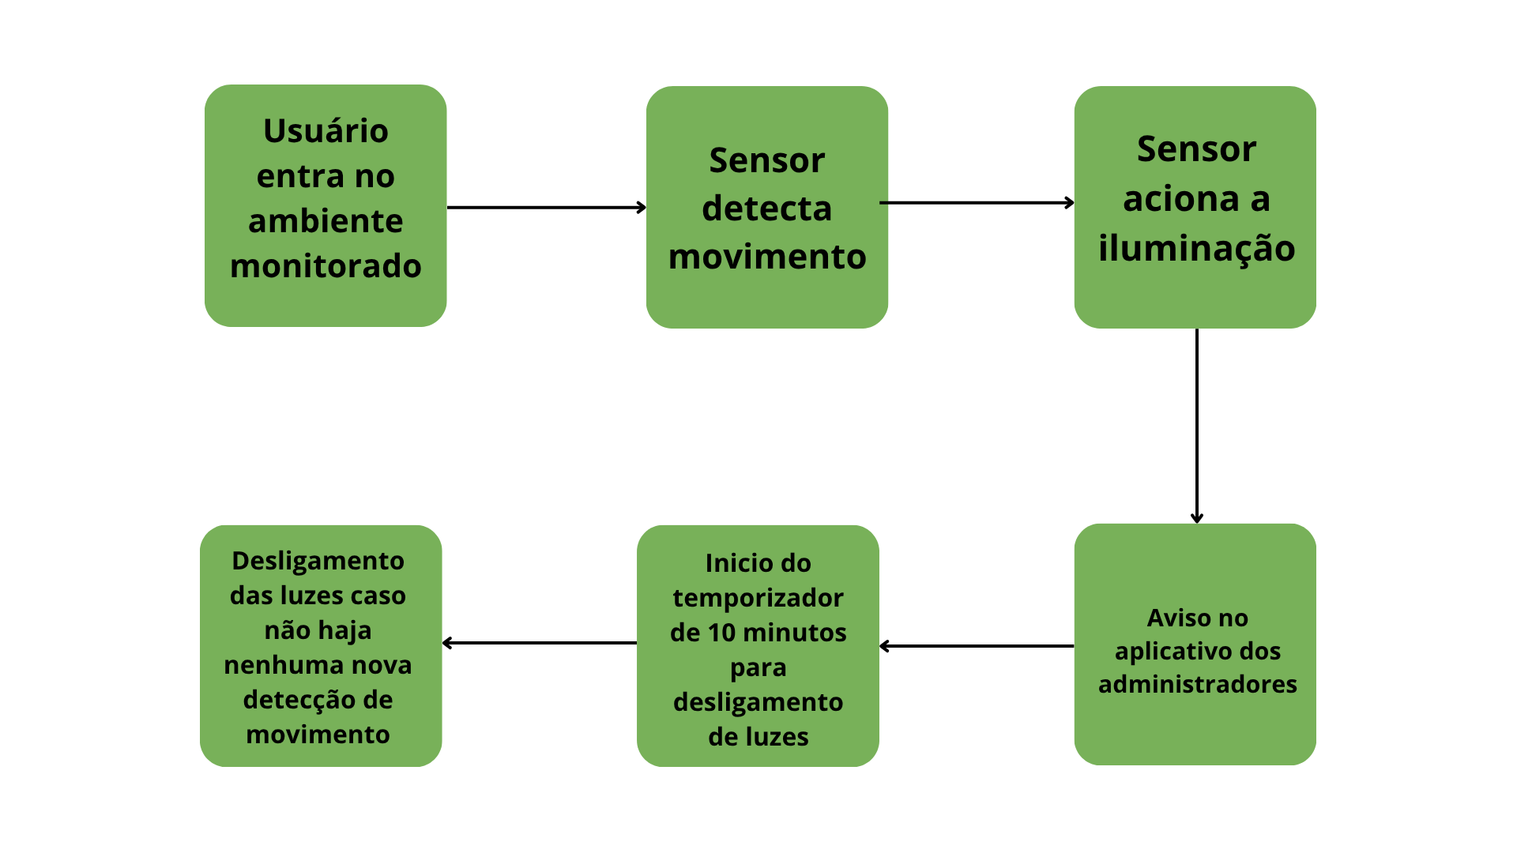
Fluxograma Usuário-Sistema

Slide 4
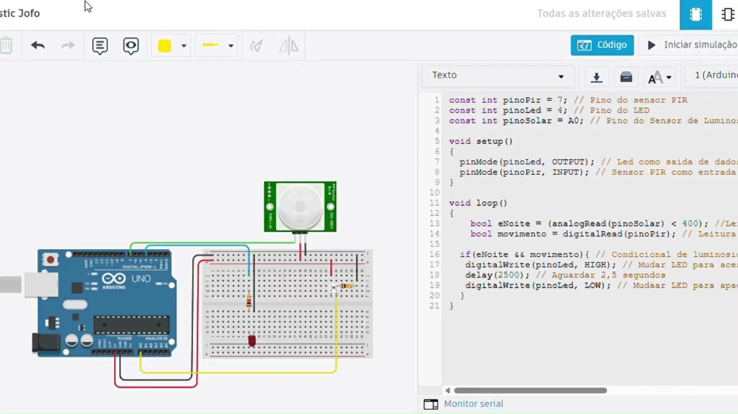
Funcionamento da automação

Slide 5
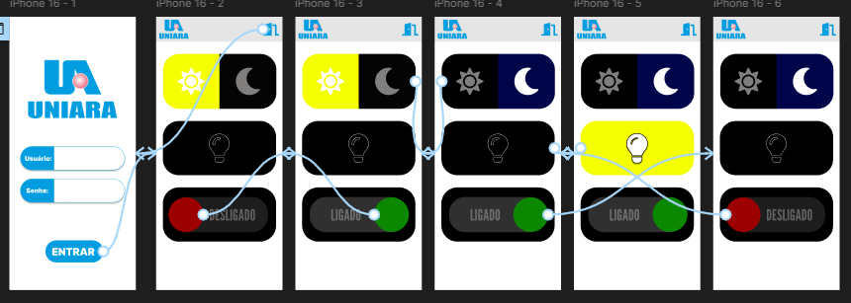
Sistema de monitoramento

Slide 6


Slide 7
GitHub
https://github.com/111Yokoo/Projeto-Espaco-Urbano-Inteligente

